Slide 1

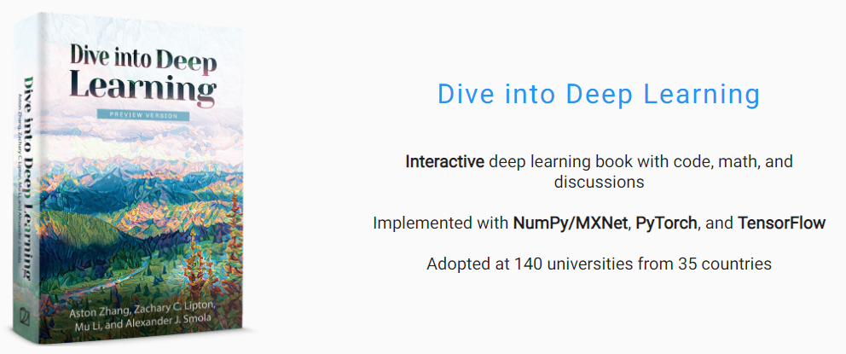
Dive into Deep Learning
5. Deep Learning Computation
Deep Learning Computation
/ Yejin Kim
〮 Layers and Blocks
〮 Parameter Management
〮 Deferred Initialization
〮 Custom Layers
〮 File I/O
〮 GPUs

Slide 2
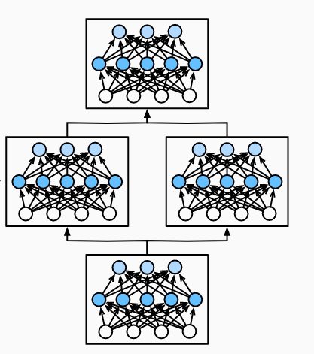
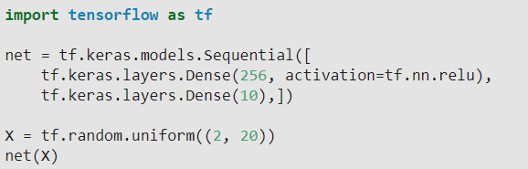
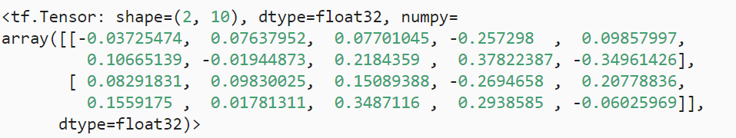
Dive into
Deep Learning
Introduction
Layers and Blocks
블록은 단일 레이어, 여러 레이어로 구성된
구성 요소 또는 전체 모델 자체를 설명
블록형태로 결합하여 더 큰 모델의 반복패턴 형성
〮 Layers and Blocks
〮 Parameter Management
〮 Deferred Initialization
〮 Custom Layers
〮 File I/O
〮 GPUs
- 256 개 ReLU 함수 사용하는 히든 레이어
- 10 개 출력 계층이 있는 네트워크를 생성

Slide 3
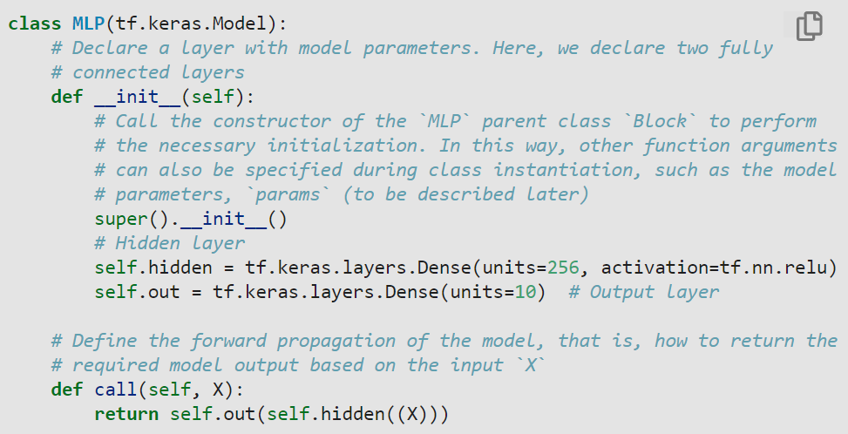
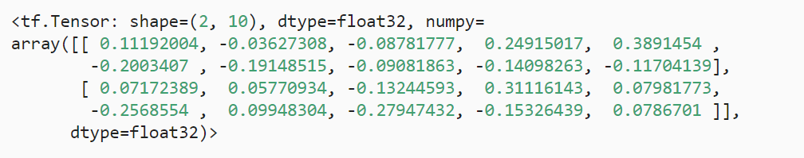
A Custom Block
- 블록의 핵심은 다양성
- 블록을 서브 클래싱하여 다양한 구성 요소를 만들 수 있음
Dive into
Deep Learning
Introduction
〮 Layers and Blocks
〮 Parameter Management
〮 Deferred Initialization
〮 Custom Layers
〮 File I/O
〮 GPUs
- 모델의 매개변수로 레이어를 선언
- Block의 생성자 호출, 두 개의 레이어를 인스턴스화

Slide 4
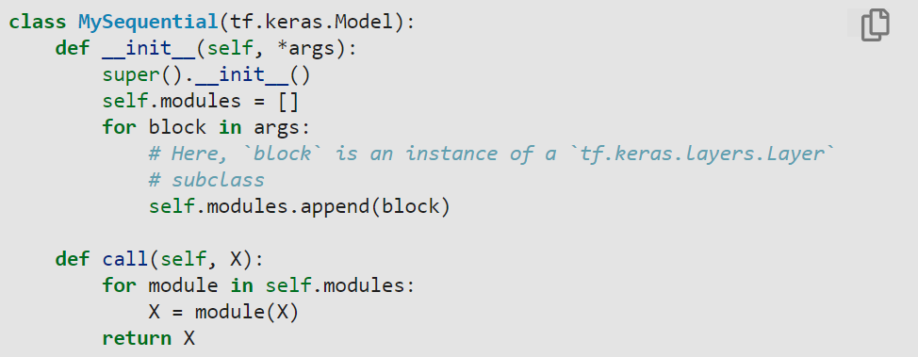
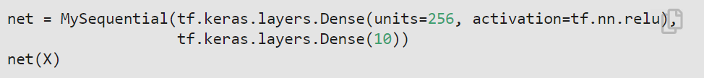
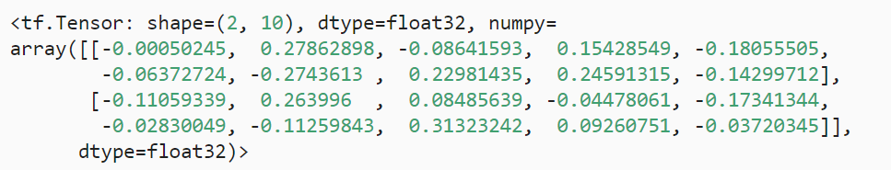
The Sequential Block
Dive into
Deep Learning
Introduction
목록에 블록을 하나씩 추가하는 기능
추가 된 순서대로 블록 체인을 통해 입력을 전달하는 기능
〮 Layers and Blocks
〮 Parameter Management
〮 Deferred Initialization
〮 Custom Layers
〮 File I/O
〮 GPUs

Slide 5
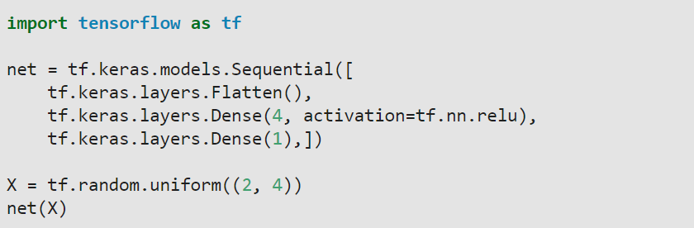
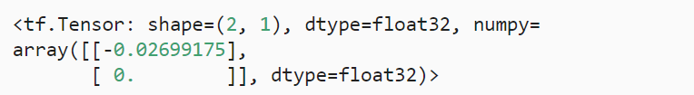
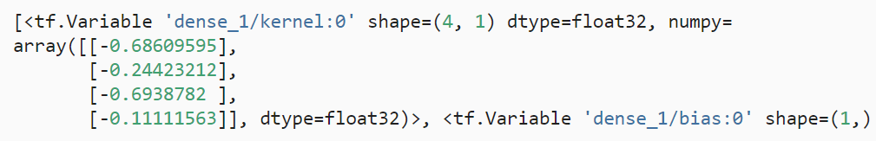
Parameter Management
Dive into
Deep Learning
Introduction
- 매개 변수 초기화
여러 모델 구성 요소간 매개 변수 공유
모델이 Sequential 클래스를 통해 정의되면 모든 레이어에 액세스 가능
Parameter Access
〮 Layers and Blocks
〮 Parameter Management
〮 Deferred Initialization
〮 Custom Layers
〮 File I/O
〮 GPUs

Slide 6
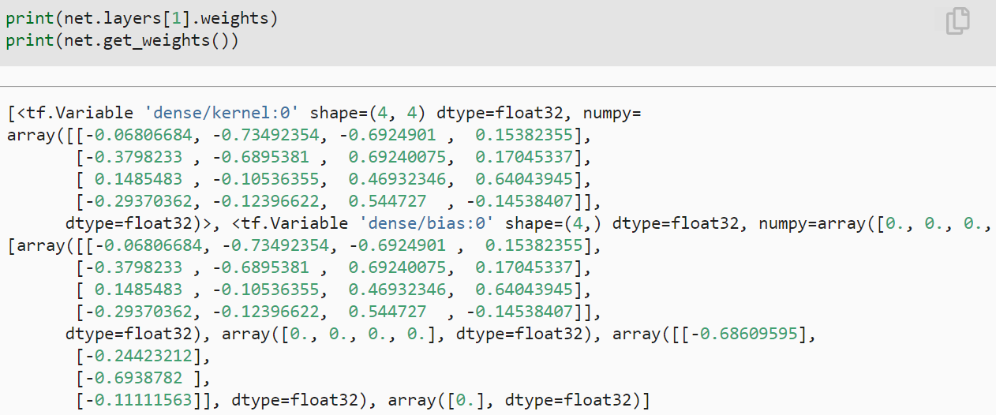

Dive into
Deep Learning
Introduction
All Parameters at Once
〮 Layers and Blocks
〮 Parameter Management
〮 Deferred Initialization
〮 Custom Layers
〮 File I/O
〮 GPUs

Slide 7
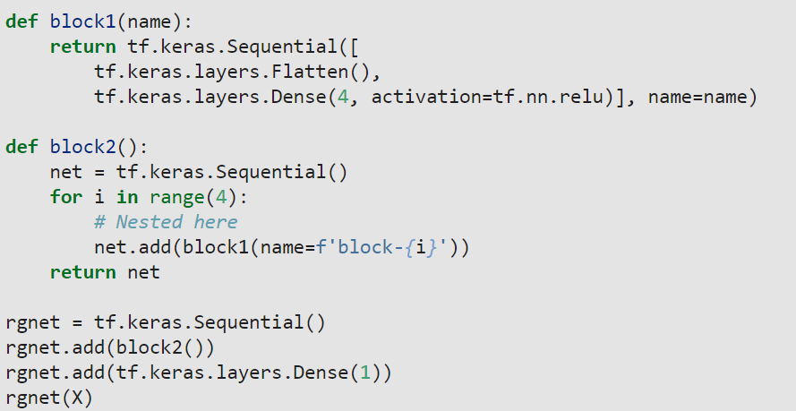
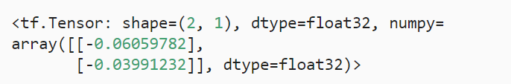
Dive into
Deep Learning
Introduction
Collecting Parameters from Nested Blocks
〮 Layers and Blocks
〮 Parameter Management
〮 Deferred Initialization
〮 Custom Layers
〮 File I/O
〮 GPUs

Slide 8
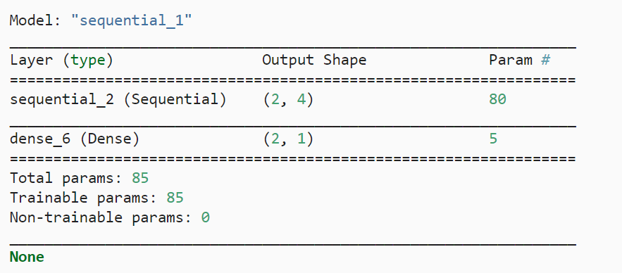
Dive into
Deep Learning
Introduction
〮 Layers and Blocks
〮 Parameter Management
〮 Deferred Initialization
〮 Custom Layers
〮 File I/O
〮 GPUs

Slide 9
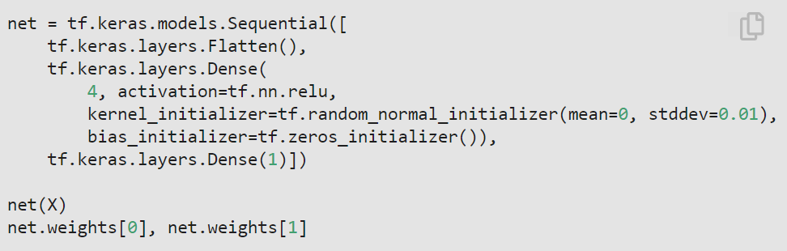
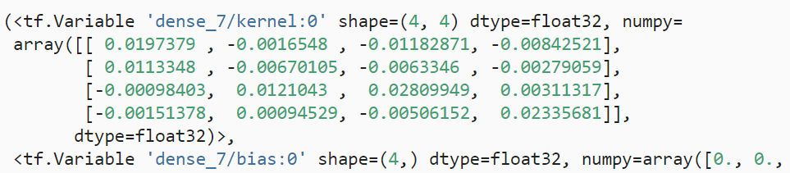

Dive into
Deep Learning
Introduction
Parameter Initialization
〮 Layers and Blocks
〮 Parameter Management
〮 Deferred Initialization
〮 Custom Layers
〮 File I/O
〮 GPUs
- 모든 가중치 매개 변수를 표준 편차 0.01의 랜덤 변수로 초기화
- 편향 매개 변수는 0으로 초기화

Slide 10
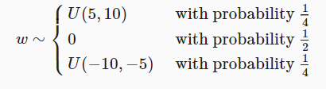
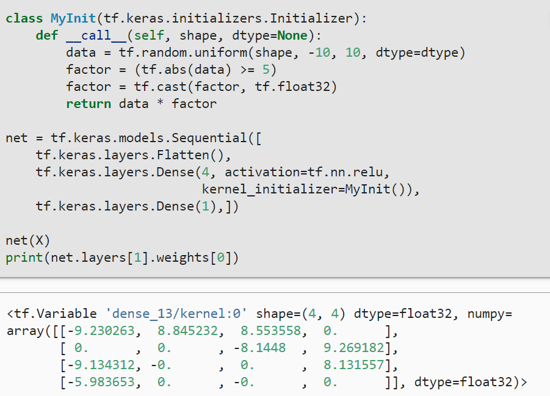
Dive into
Deep Learning
Introduction
Custom Initialization
〮 Layers and Blocks
〮 Parameter Management
〮 Deferred Initialization
〮 Custom Layers
〮 File I/O
〮 GPUs

Slide 11
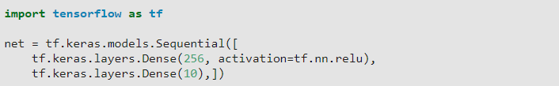
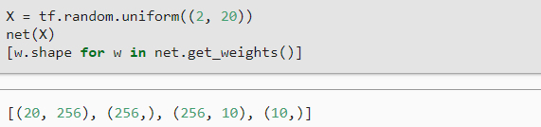
Dive into
Deep Learning
Introduction
Instantiating a Network
MLP를 인스턴스화
〮 Layers and Blocks
〮 Parameter Management
〮 Deferred Initialization
〮 Custom Layers
〮 File I/O
〮 GPUs
- 각 레이어 개체가 존재하지만 가중치는 비어있음
- 네트워크를 통해 데이터를 전달하여 매개 변수를 초기화

Slide 12
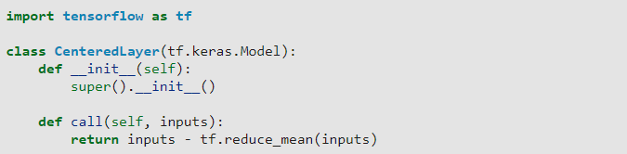
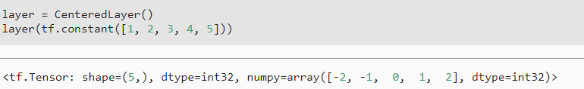
Dive into
Deep Learning
Introduction
Layers without Parameters
- CenteredLayer 클래스는 단순히 입력에서 평균을 뺌
〮 Layers and Blocks
〮 Parameter Management
〮 Deferred Initialization
〮 Custom Layers
〮 File I/O
〮 GPUs

Slide 13
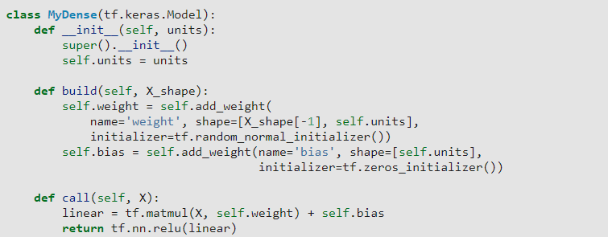
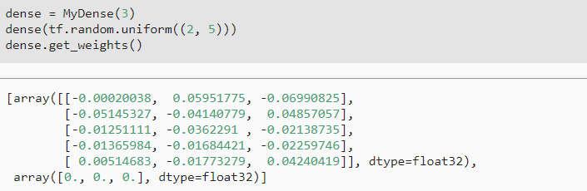
Dive into
Deep Learning
Introduction
Layers with Parameters
〮 Layers and Blocks
〮 Parameter Management
〮 Deferred Initialization
〮 Custom Layers
〮 File I/O
〮 GPUs

Slide 14
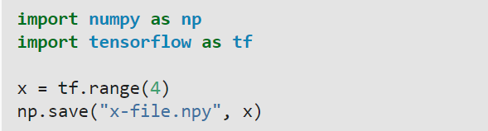
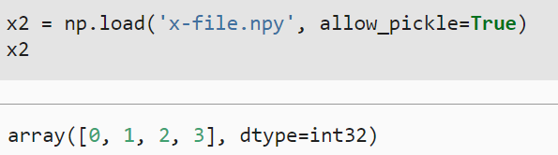
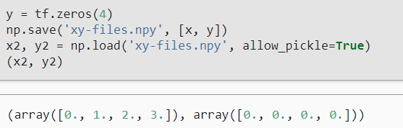
Dive into
Deep Learning
Introduction
Loading and Saving Tensors
- load및 save 함수를 직접 호출하여 각각 읽고 쓸 수 있음
- 두 함수 모두 이름을 제공해야 하며 저장할 변수를 입력 해야 함
〮 Layers and Blocks
〮 Parameter Management
〮 Deferred Initialization
〮 Custom Layers
〮 File I/O
〮 GPUs

Slide 15
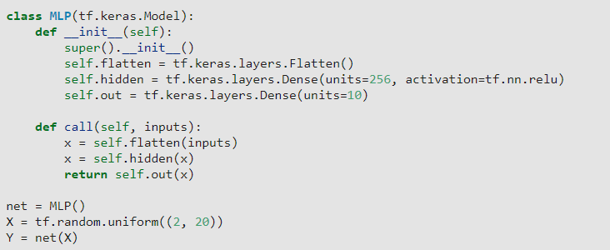

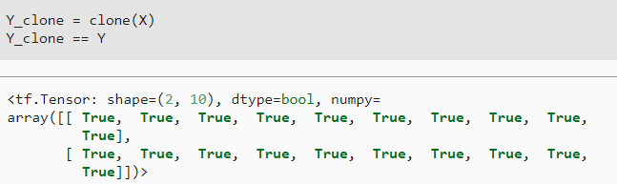
Dive into
Deep Learning
Introduction
Loading and Saving Model Parameters
〮 Layers and Blocks
〮 Parameter Management
〮 Deferred Initialization
〮 Custom Layers
〮 File I/O
〮 GPUs

Slide 16
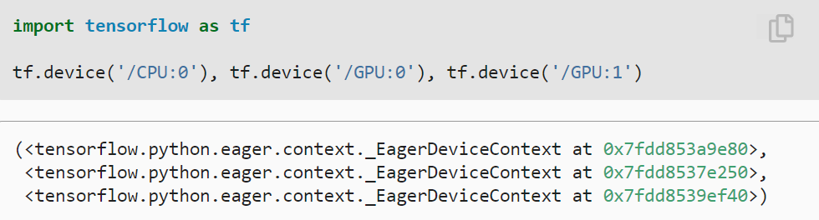
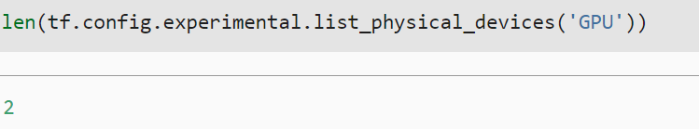
Computing Devices
Dive into
Deep Learning
Introduction
〮 Layers and Blocks
〮 Parameter Management
〮 Deferred Initialization
〮 Custom Layers
〮 File I/O
〮 GPUs
- 사용 가능한 GPU 수를 쿼리 가능

Slide 17
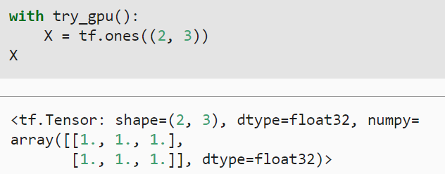
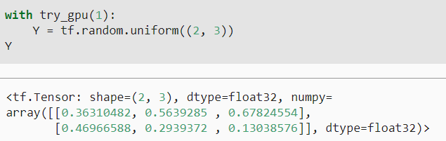
Dive into
Deep Learning
Introduction
Tensors and GPUs
- 첫 번째 x에 텐서 변수 를 만들어 GPU에 저장하여, GPU의 메모리 사용가능
- nvidia-smi 명령을 사용하여 GPU 메모리 사용량을 볼 수 있음
〮 Layers and Blocks
〮 Parameter Management
〮 Deferred Initialization
〮 Custom Layers
〮 File I/O
〮 GPUs

Slide 18
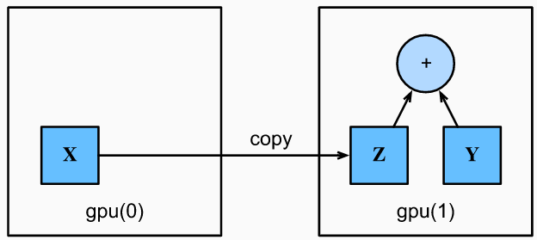
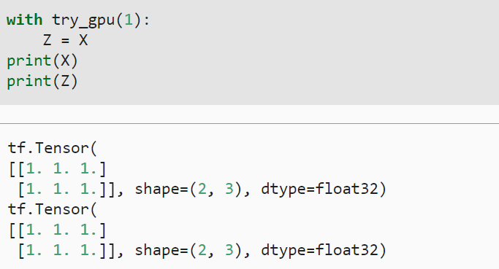
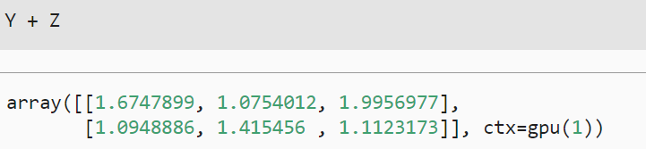
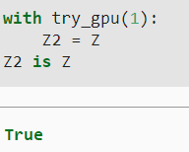
Dive into
Deep Learning
Introduction
Copying
데이터를 복사하여 작업 수행가능
〮 Layers and Blocks
〮 Parameter Management
〮 Deferred Initialization
〮 Custom Layers
〮 File I/O
〮 GPUs

Slide 19
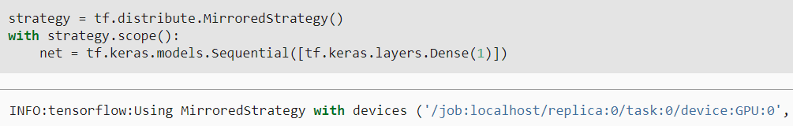
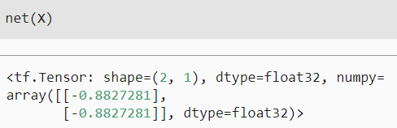
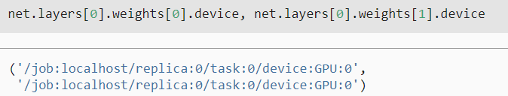
Dive into
Deep Learning
Introduction
Neural Networks and GPUs
〮 Layers and Blocks
〮 Parameter Management
〮 Deferred Initialization
〮 Custom Layers
〮 File I/O
〮 GPUs

Slide 20
Dive into
Deep Learning
Introduction
Thank you ☺

